Slide 1
Lögreglan á Íslandi og vopnaburður
Sjónarmið LL og lögreglumanna

Slide 2
Hvað vitum við um sjónarmið lögreglumanna
Skoðanakönnun frá 2012
Umræður á þingum LL
Ályktanir og umræður á fundum svæðisdeilda LL
Notes:
Skoðanakönnun á meðal lögreglumanna í byrjun febrúar 2012. 65% lögreglumanna svöruðu og svarendur því 438.
Oft miklar umræður á þingum LL og ekki síst á síðasta þingi í Stykkishólmi þar sem margir lögreglumenn lýstu fyrir þáverandi Innanríkisráðherra, þeirra reynslu af því að fást óvopnaðir við vopnaða einstaklinga.

Slide 3
En hvað vilja lögreglumenn
Skoðanakönnun 2012 leiddi eftirfarandi í ljós:
84,5% lögreglumanna vilja að Taser valdbeitingartækið verði hluti af þeirra búnaði.
83,5% lögreglumanna vilja að skotvopn séu í læstum hirslum í lögreglubifreiðunum og aðgengileg með heimild yfirmanna.
70% lögreglumanna töldu að þjálfun með skotvopn væri með óviðunandi hætti og þyrfti að bæta.
Á þingum LL og fundum svæðisdeilda hefur komið fram að lögreglumenn vilja ekki bera skotvopn við almenn störf.

Slide 4
Hvað vill Landsamband Lögreglumanna
Eðlilegra og meira samráð ráðamanna og lögreglumanna
Notandinn (lögreglumaðurinn) er ekki spurður og því vantar inn í ákvarðanatökuna sjónamið þess sem vinnur verkin.
Notandinn spurður en ekki tekið mark á sjónarmiðum hans.
Ákvarðanir er varða löggæslu oft teknar á pólitískum forsendum… ekki faglegum.
Notes:
Landsamband lögreglumanna er nánast daglega að gefa umsagnir og álit á hinum ýmsu málum og því miður er ákaflega sjaldan sem tekið er mark á sjónarmiðum okkar. Fagleg rök eru látin víkja fyrir pólitískum hentugleik eða skoðunum einstakra embættismanna… þetta finnst okkur miður.

Slide 5
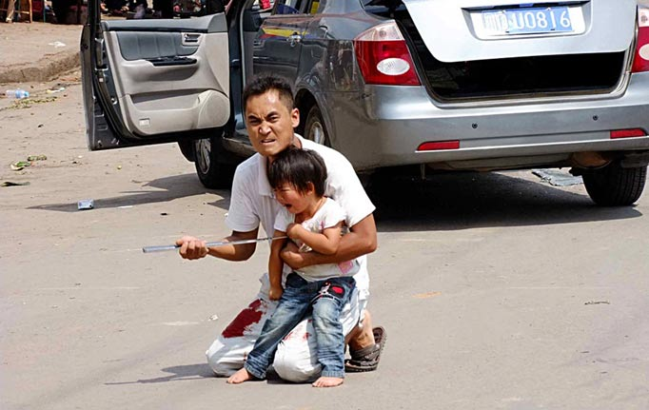

Slide 6
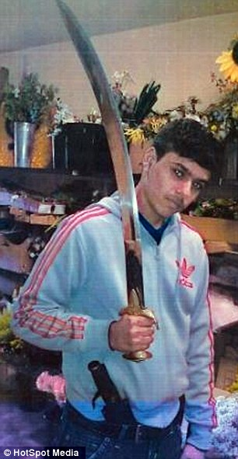

Slide 7
Að lokum
Breivik breytti ekki heiminum………..en hann breytti kannski viðhorfi ráðamanna til viðbúnaðar lögreglu og opnaði augu almennings.
Við erum illa í stakk búin til að takast á við hættulega menn í daglegum störfum okkar.
Fyrst þurfum við að viðurkenna það…...svo getum við farið að vinna í því að bæta okkur.

